Slide 1
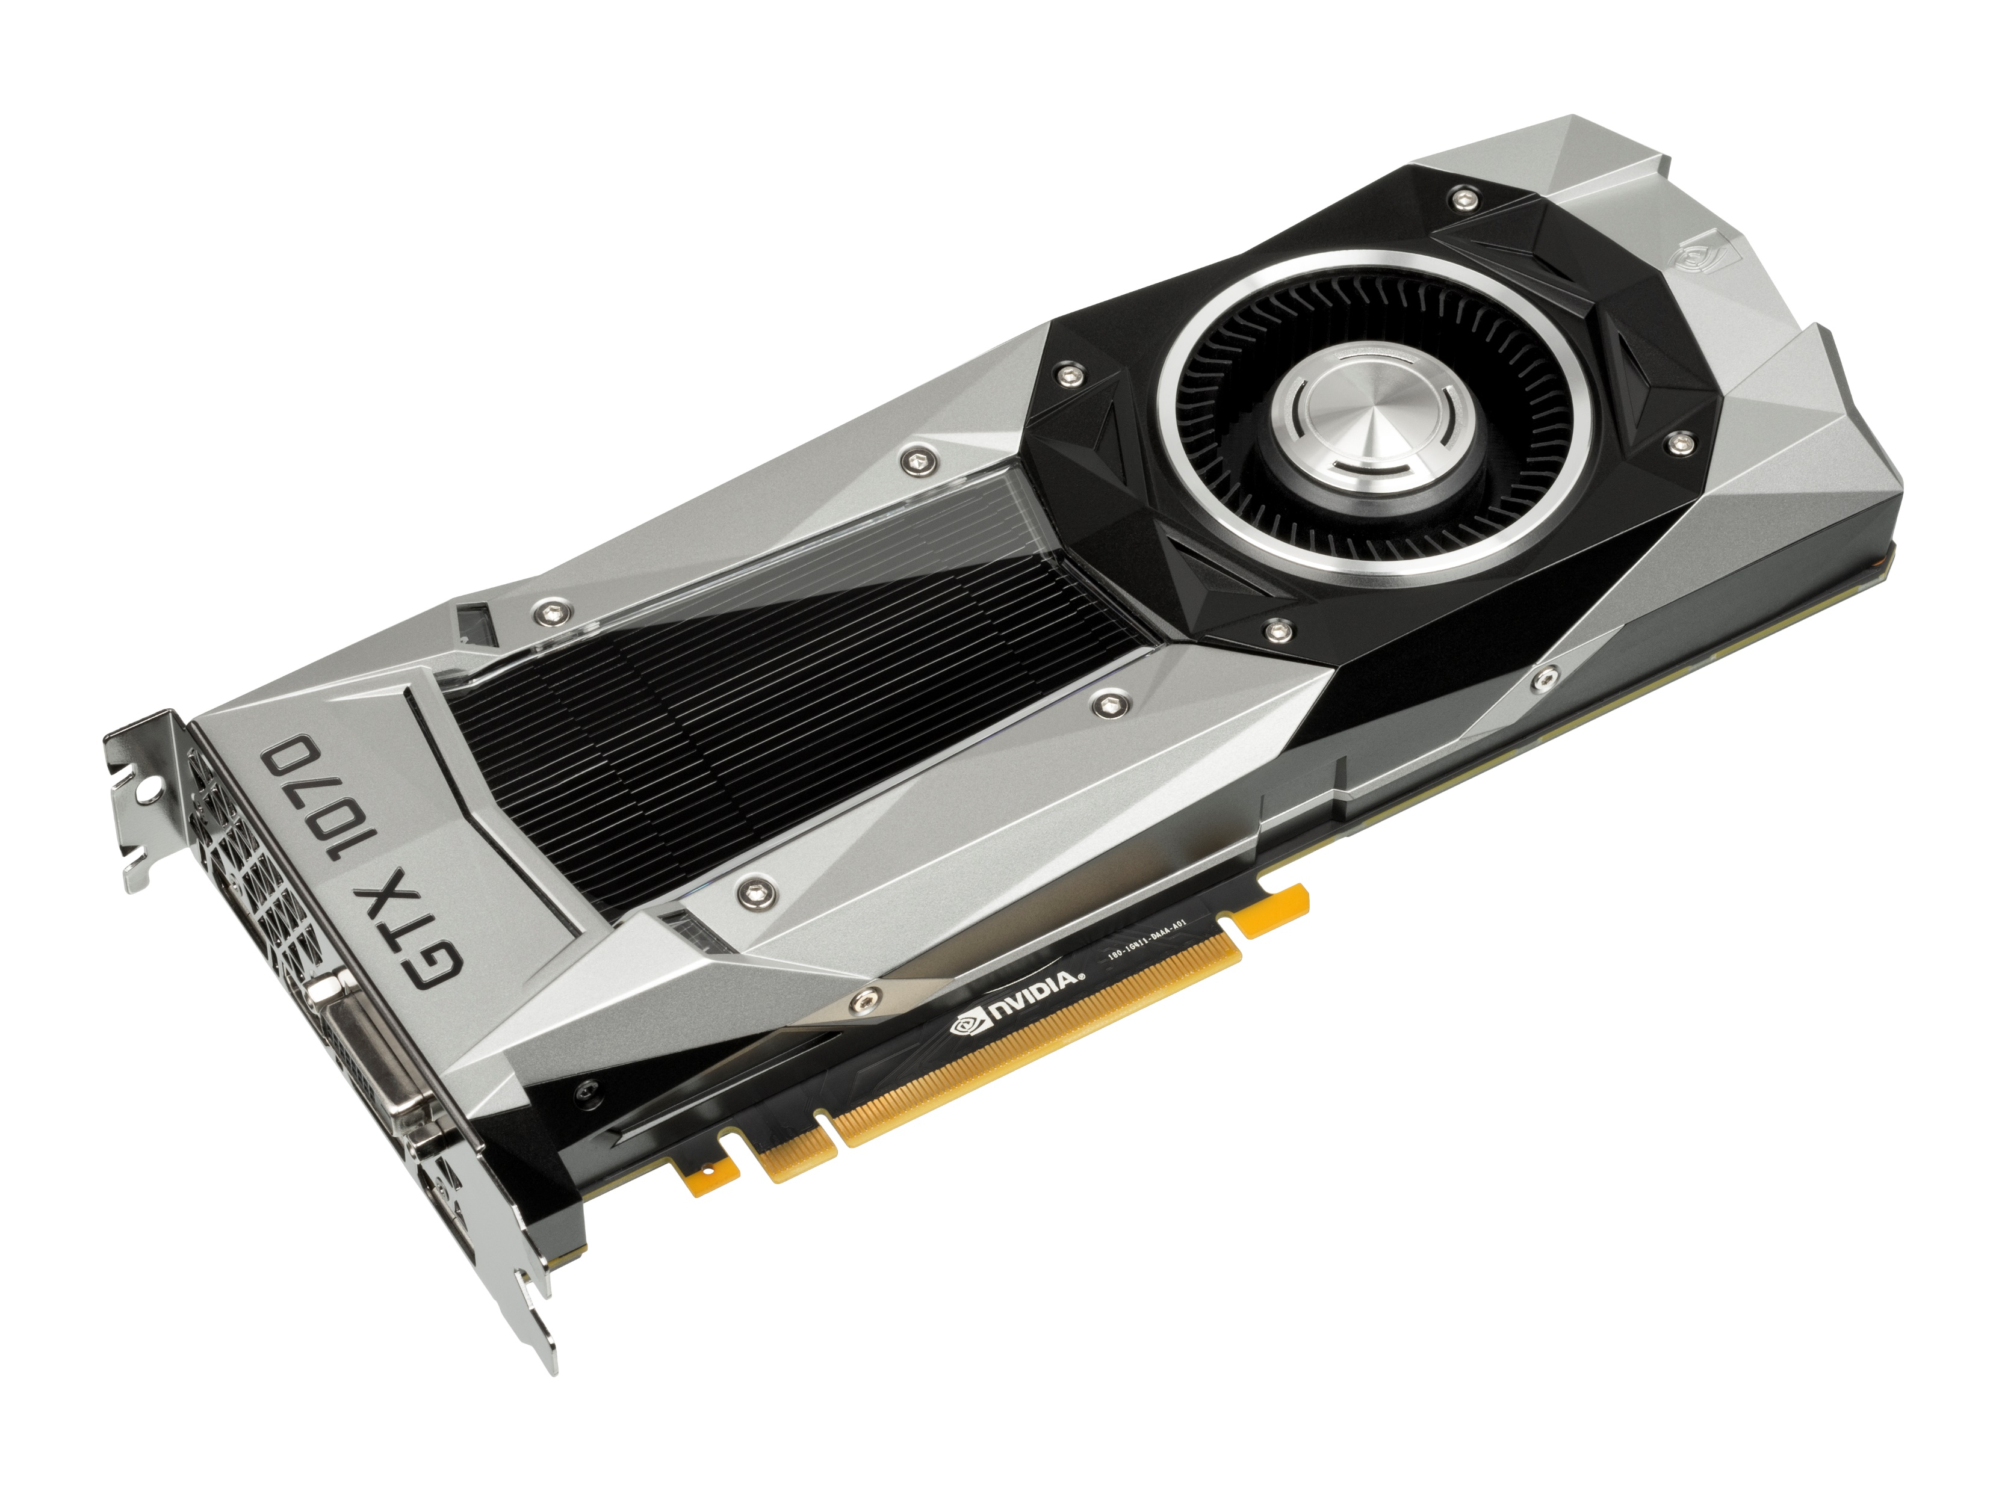
Parallele Zugriffsmuster auf GPUs

Slide 2
Gliederung
Allgemeines
Zugriffsmuster: Copy Kernel
Zugriffsmuster: Strided Access
Zugriffsmuster: Offset Access
Allokation: Standard und UnifiedMemory
Producer-Consumer-Verhältnis

Slide 3
GTX 1070
1920 Cores, Warp: 32 Threads
Maximale Taktung laut „nvidia-smi“: 1708 MHz
Speicherkonfiguration 8 GB GDDR5
Herstellerangabe Durchsatz 256 GB/s
PCIe 3.0 fähig, in der Messung wurde aber nur PCIe 2.0 x16 verwendet
Maximale Kopierrate PCIe 2.0 x16: 8.0 GB/s

Slide 4
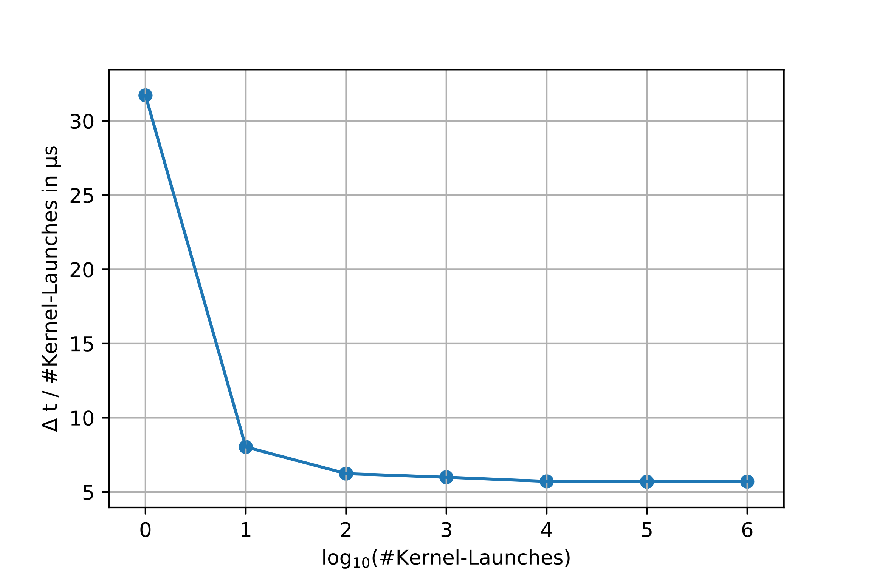
Empty Kernel – Startup Cost

Slide 5
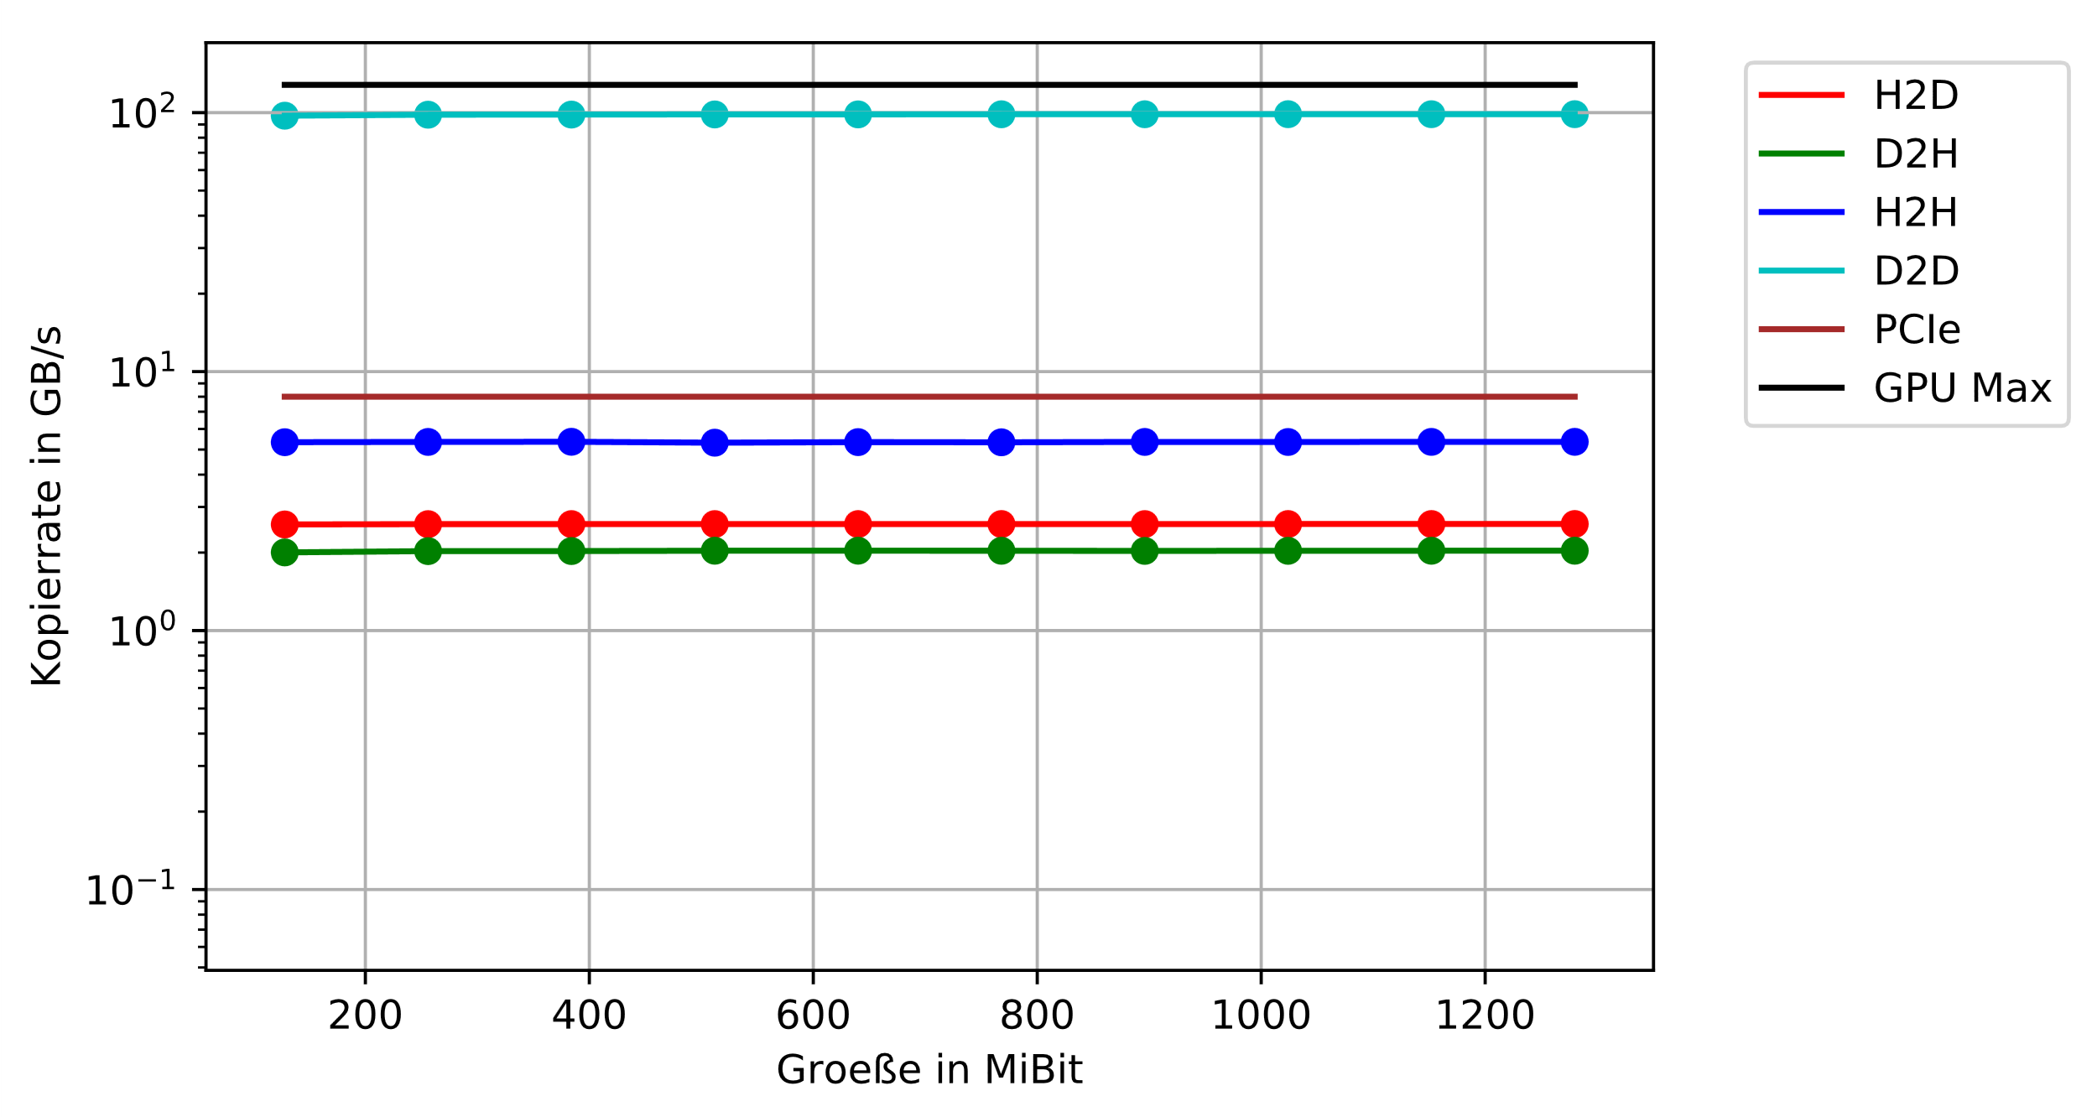
Datenkopierrate CudaMemcpy()

Slide 6
Gliederung
Allgemeines
Zugriffsmuster: Copy Kernel
Zugriffsmuster: Strided Access
Zugriffsmuster: Offset Access
Allokation: Standard und UnifiedMemory
Producer-Consumer-Verhältnis

Slide 7
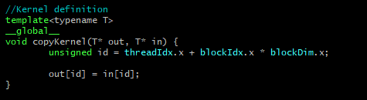
Copy Kernel
Parameter:
Blockgröße
Anzahl der Blöcke
Zugriffstypen T (zB. char, int...)

Slide 8
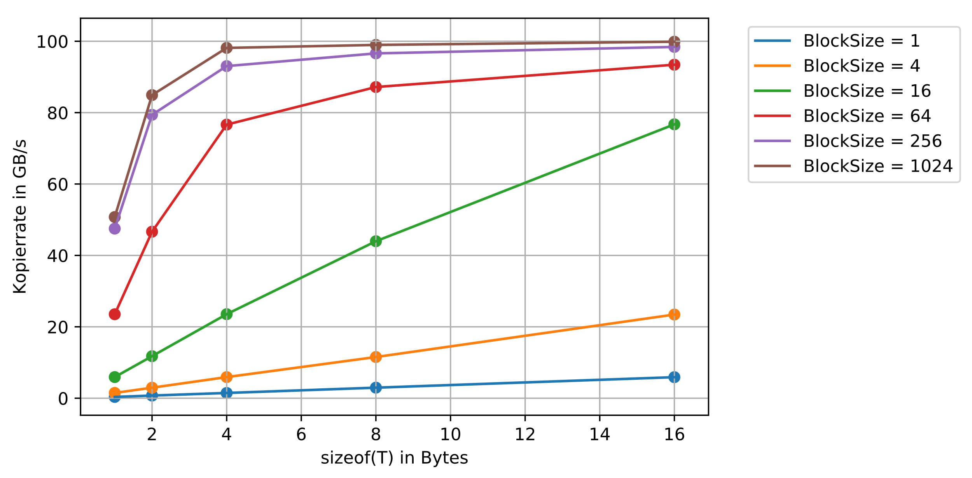
Copy Kernel – BlockSize & sizeof(T)
Anzahl Blöcke = 16384

Slide 9
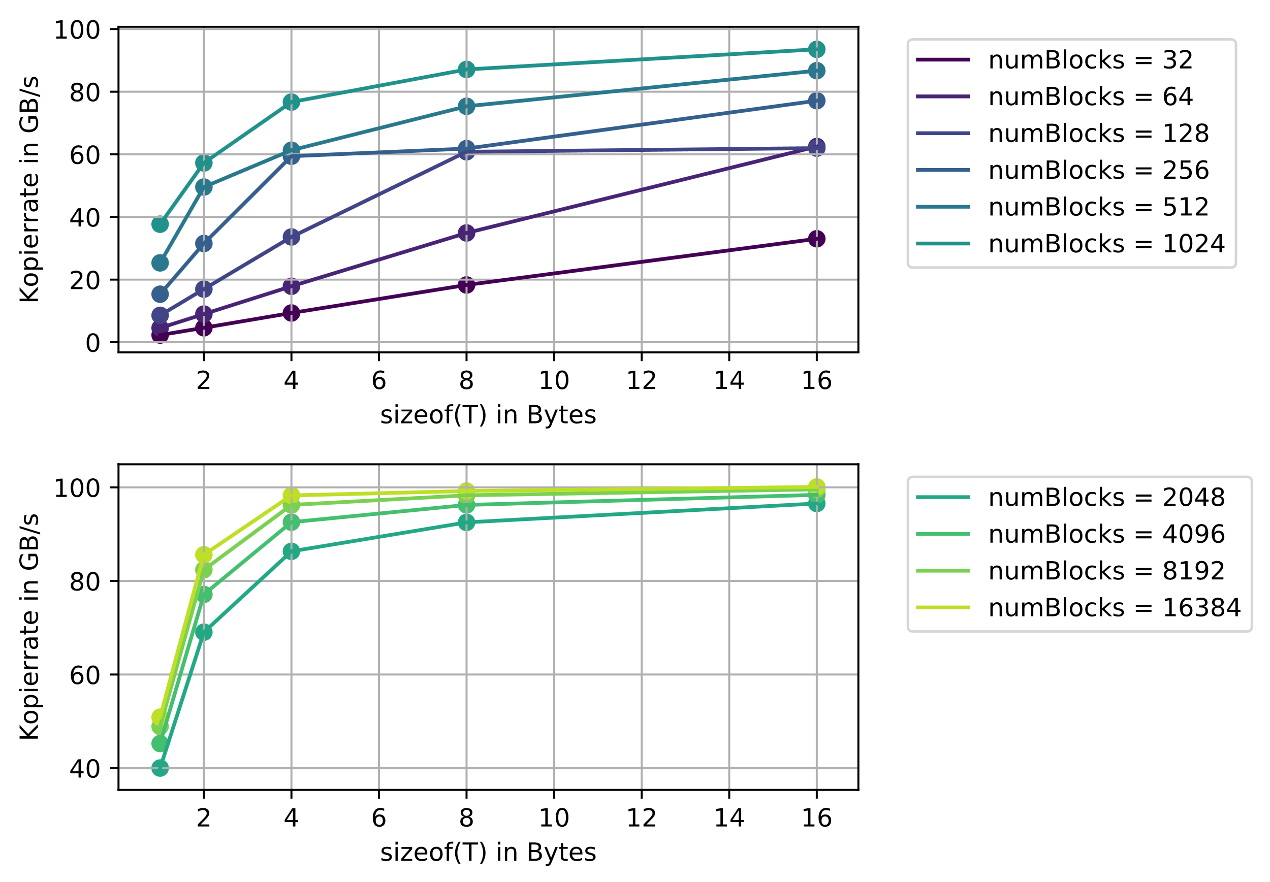
Copy Kernel – Number of Blocks
BlockSize = 1024

Slide 10
Gliederung
Allgemeines
Zugriffsmuster: Copy Kernel
Zugriffsmuster: Strided Access
Zugriffsmuster: Offset Access
Allokation: Standard und UnifiedMemory
Producer-Consumer-Verhältnis

Slide 11
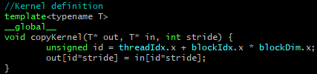
Strided Access
Zugriff nicht mehr auf jedes Element konsekutiv hintereinander, sondern auf jedes N-te Element
Bei elementarem Zugriff sollte sich die Kopierrate nicht ändern (Wenn übersprungene Elemente nicht mitgezählt werden)
Cache-Effekte sind zu erwarten

Slide 12
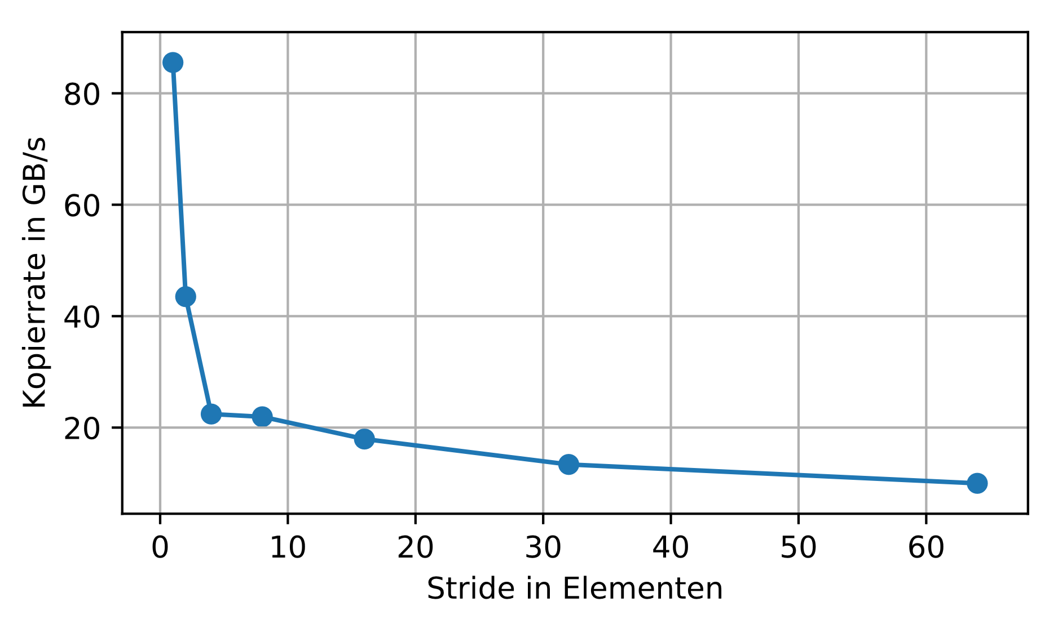
Strided Access I
Blockgröße = 256 Threads
Blockanzahl = 4096
Zugriffstyp: int2 (sizeof(int2) = 8)
stride = 1,2,4,8,16,32,64

Slide 13
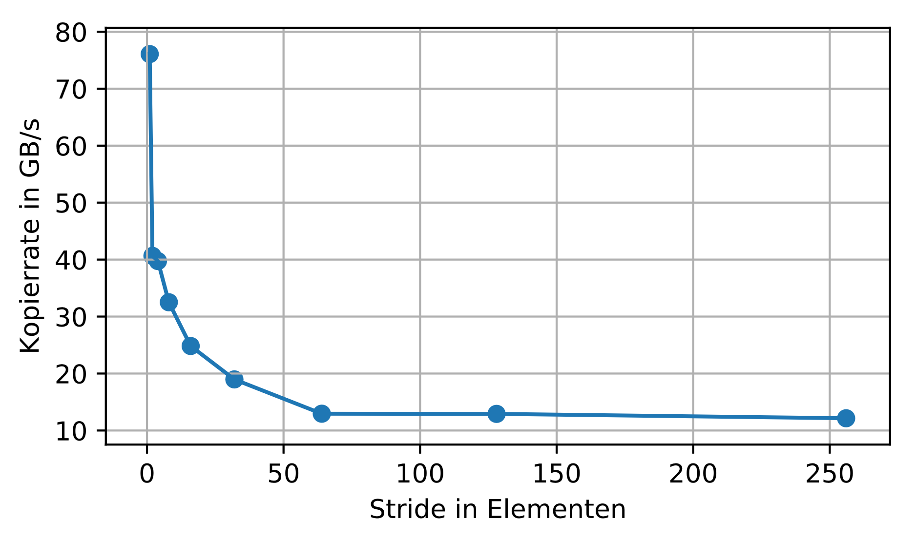
Strided Access II
Blockgröße = 128 Threads
Blockanzahl = 2048
Zugriffstyp: int4 (sizeof(int4) = 16)
stride = 1,2,4,8,16,32,64,128,256

Slide 14
Strided Access: Beobachtungen
Zwei fast gleiche Werte jeweils bei sizeof(T) * stride = 32 und 64
Ab sizeof(T) * stride = 2048 wenn überhaupt nur noch vernachlässigbares Nachlassen der Kopierrate

Slide 15
Gliederung
Allgemeines
Zugriffsmuster: Copy Kernel
Zugriffsmuster: Strided Access
Zugriffsmuster: Offset Access
Allokation: Standard und UnifiedMemory
Producer-Consumer-Verhältnis

Slide 16
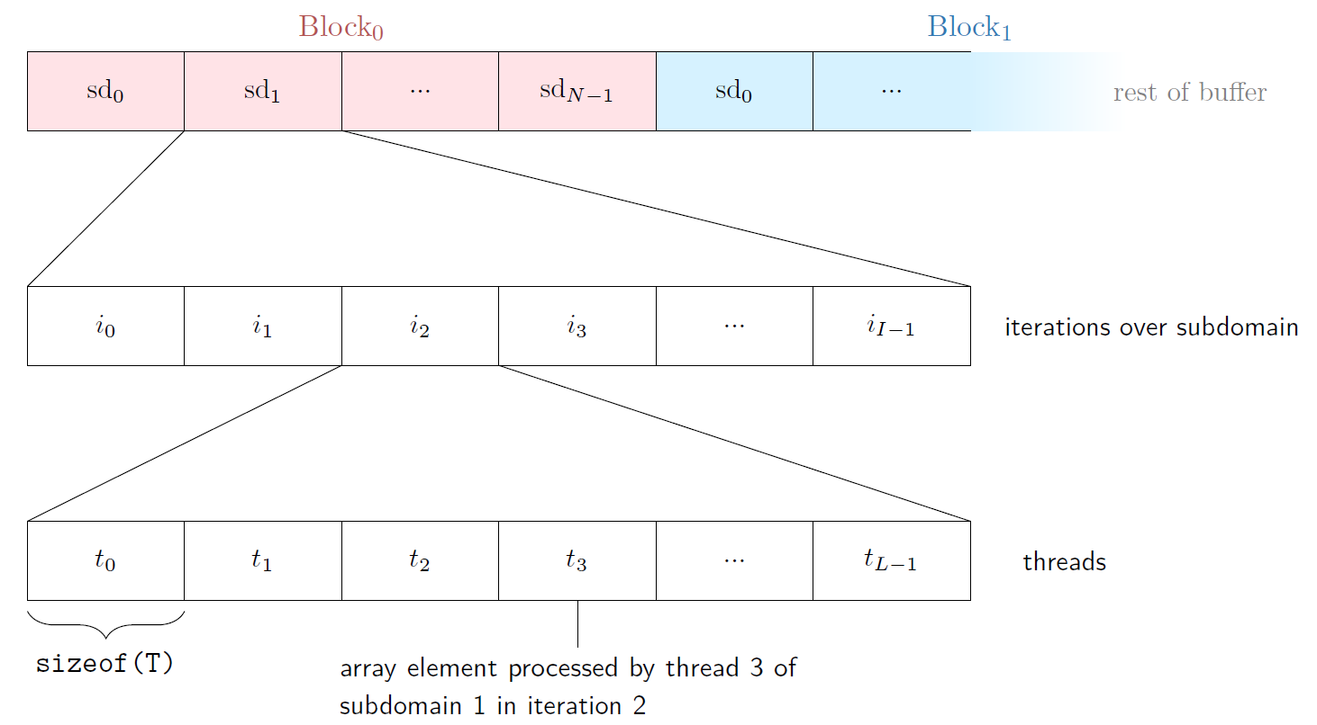
Offset Access – Zugriffsmuster

Slide 17
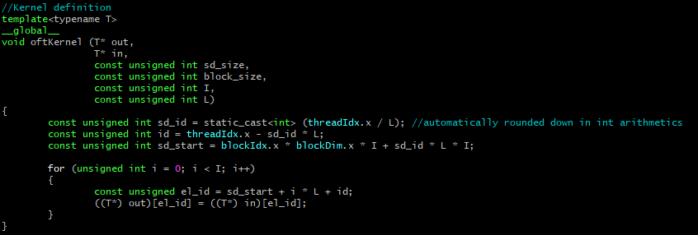
Offset Access

Slide 18
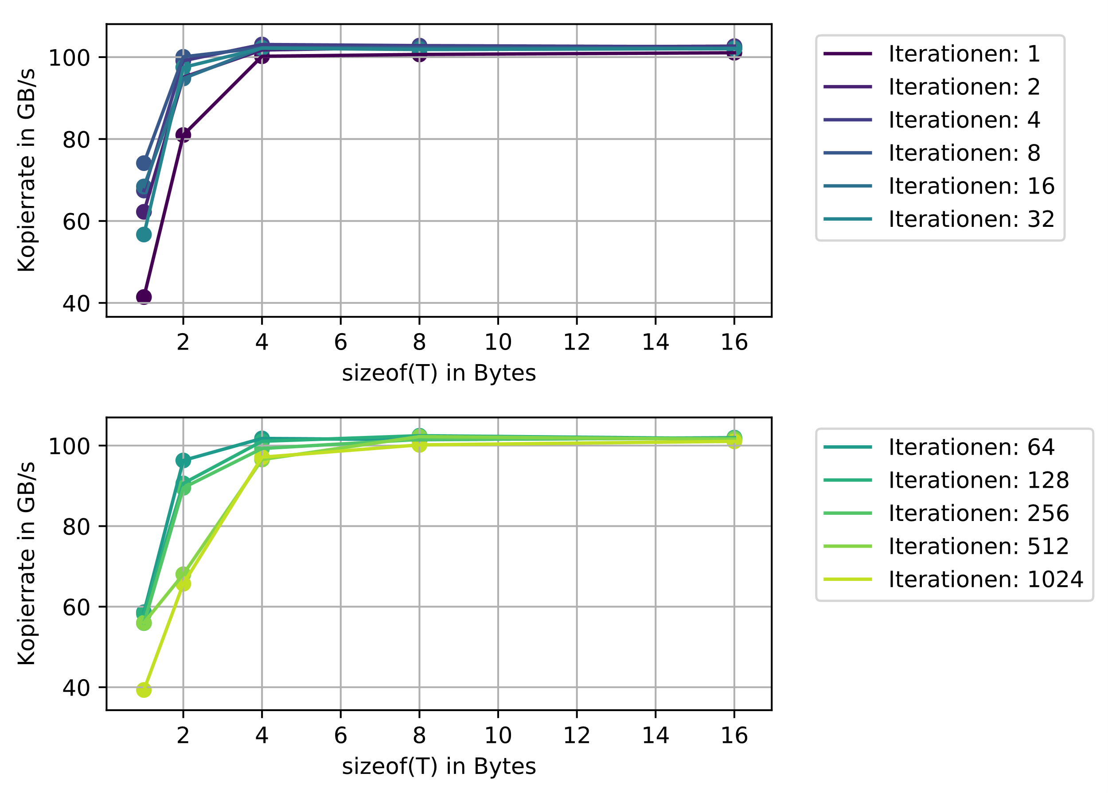
Typ(T) und Iterationen
32 Threads pro Subdomäne, 16 SD pro Block

Slide 19
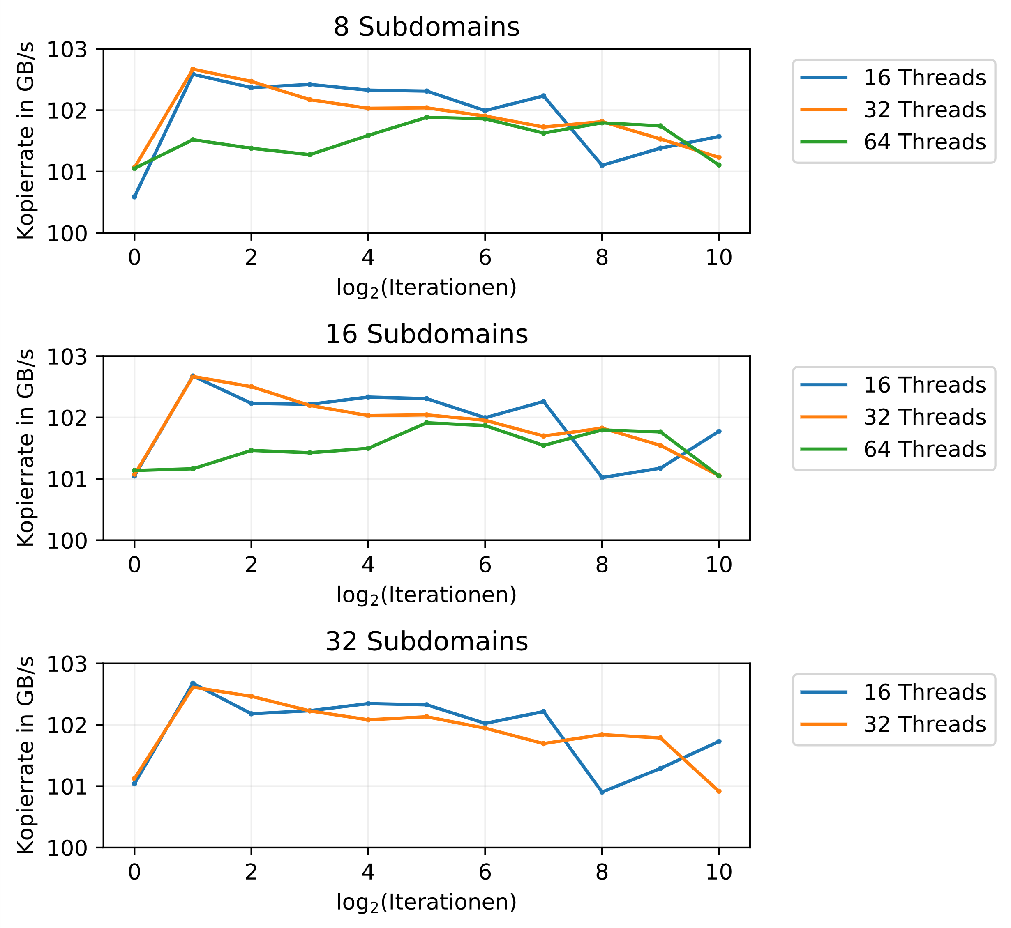
Subdomains pro Block
Zugriffstyp: int4

Slide 20
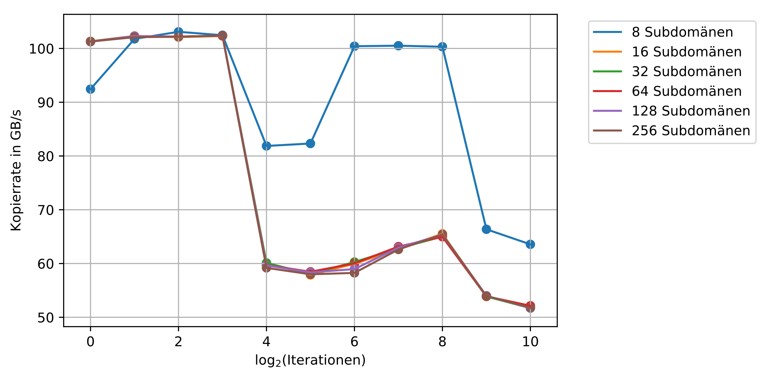
Variiere Subdomänen pro Block
4 Threads pro SD, sizeof(T) = 16

Slide 21
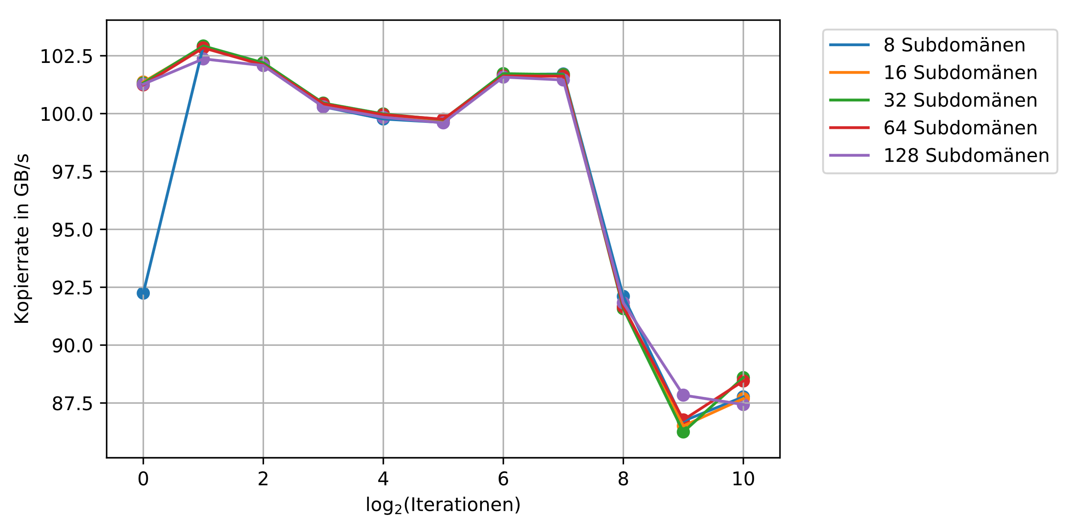
Variiere Subdomänen pro Block
8 Threads pro SD, sizeof(T) = 16

Slide 22
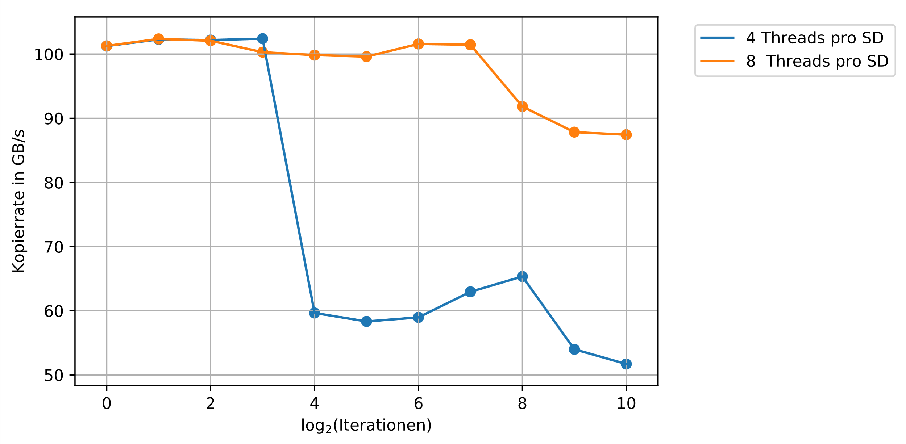
Direkter Vergleich
sizeof(T) = 16, 128 Subdomänen

Slide 23
Offset Access: Beobachtungen
Im Detail komplexe Zusammenhänge
Obwohl der Warp, d.h. die 32 zusammen ausgeführten Threads, auseinandergerissen wird, kann das Kopieren trotzdem effizient sein
Es zeigt sich ein deutlicher Zusammenhang mit der L2-Cache Line-Size (128 Byte)

Slide 24
Gliederung
Allgemeines
Zugriffsmuster: Copy Kernel
Zugriffsmuster: Strided Access
Zugriffsmuster: Offset Access
Allokation: Standard und UnifiedMemory
Producer-Consumer-Verhältnis

Slide 25
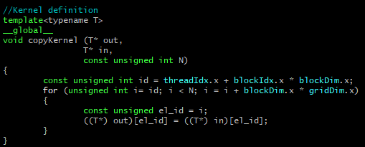
Zugriffsmuster: Copy Kernel

Slide 26
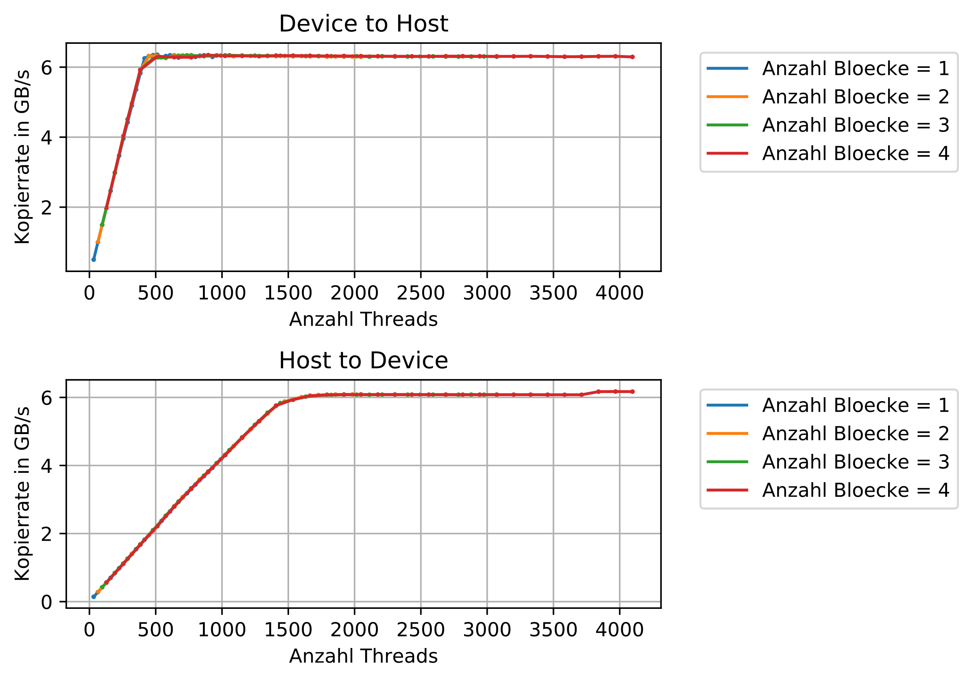
CudaMalloc() und CudaMallocHost()

Slide 27
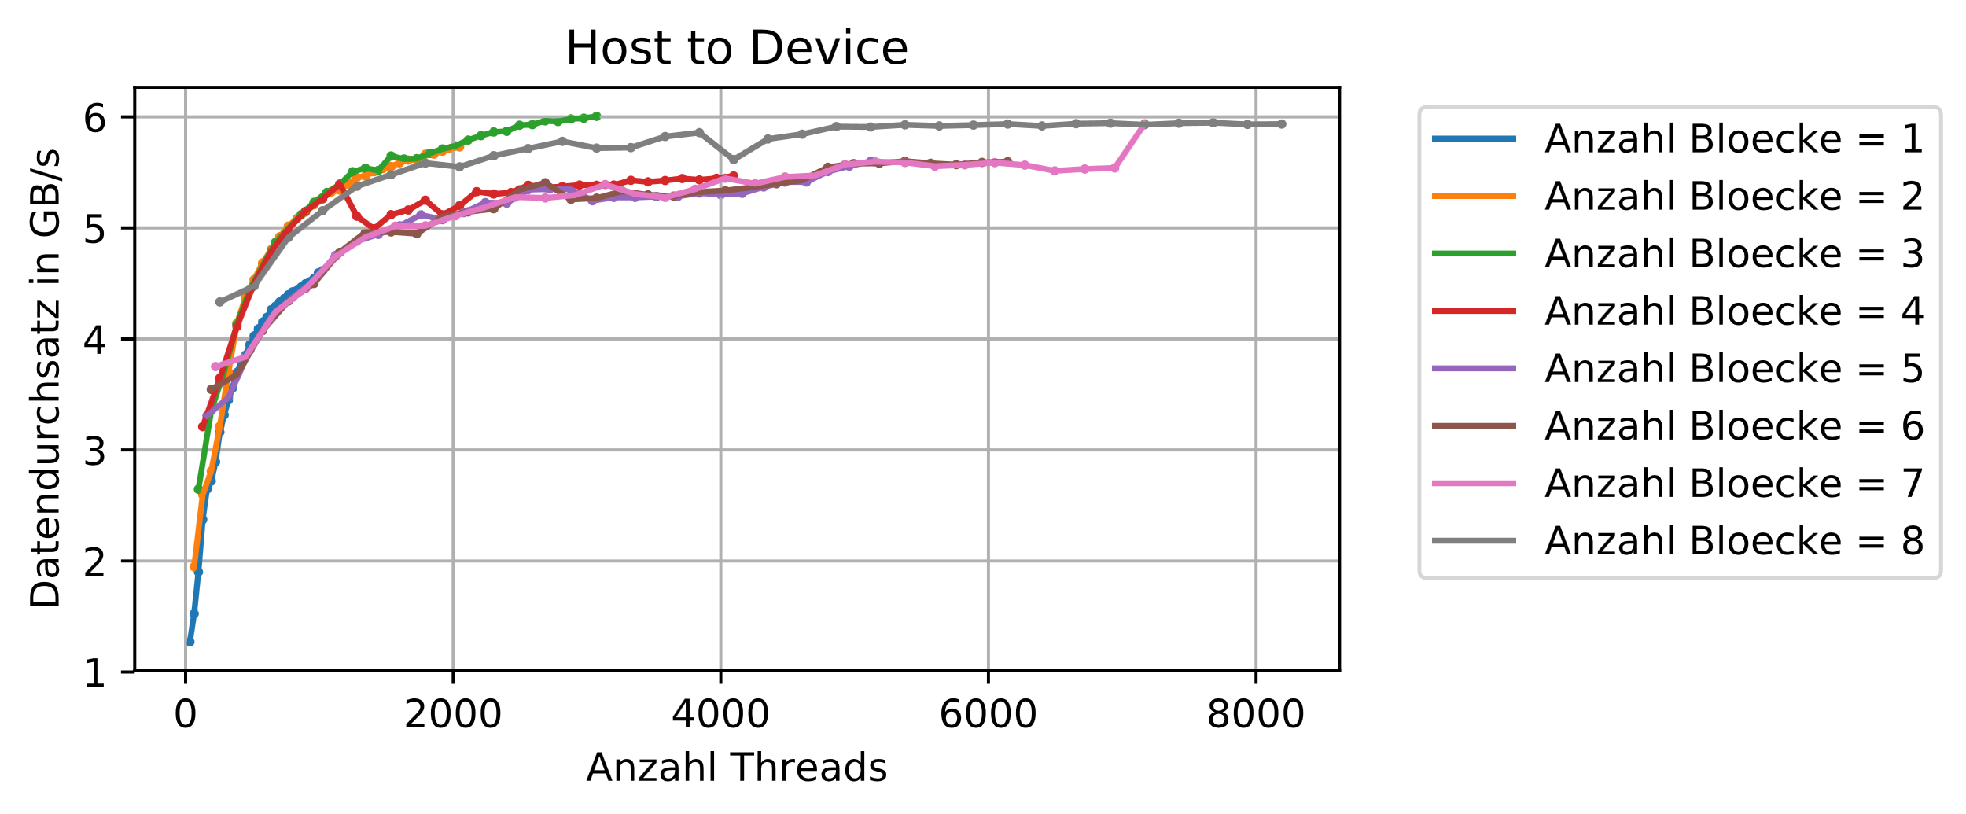
Unified Memory
CudaMallocManaged() & memset & CudaMemset

Slide 28
Gliederung
Allgemeines
Zugriffsmuster: Copy Kernel
Zugriffsmuster: Strided Access
Zugriffsmuster: Offset Access
Allokation: Standard und UnifiedMemory
Producer-Consumer-Verhältnis

Slide 29
Producer-Consumer-Verhältnis
Zwei Kernel, die miteinander kommunizieren, d.h. der Consumer muss auf den Producer warten
Producer berechnet Durchschnitt eines Arrays
Consumer nimmt Durchschnitt und schreibt ihn vielfach in Array gleicher Größe
In der Praxis recht komplexer Code, daher hier nur grob umrissen

Slide 30
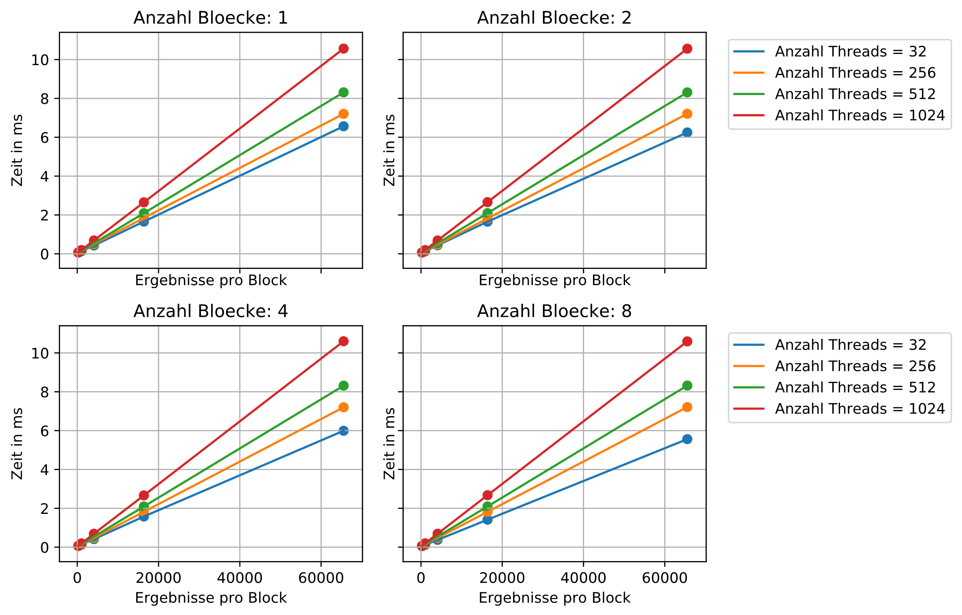
Kommunikationsmessung: Laufzeit ohne Kommunikation
Variation Ergebnisse pro Block: 256,1024,4096,16384,65536

Slide 31
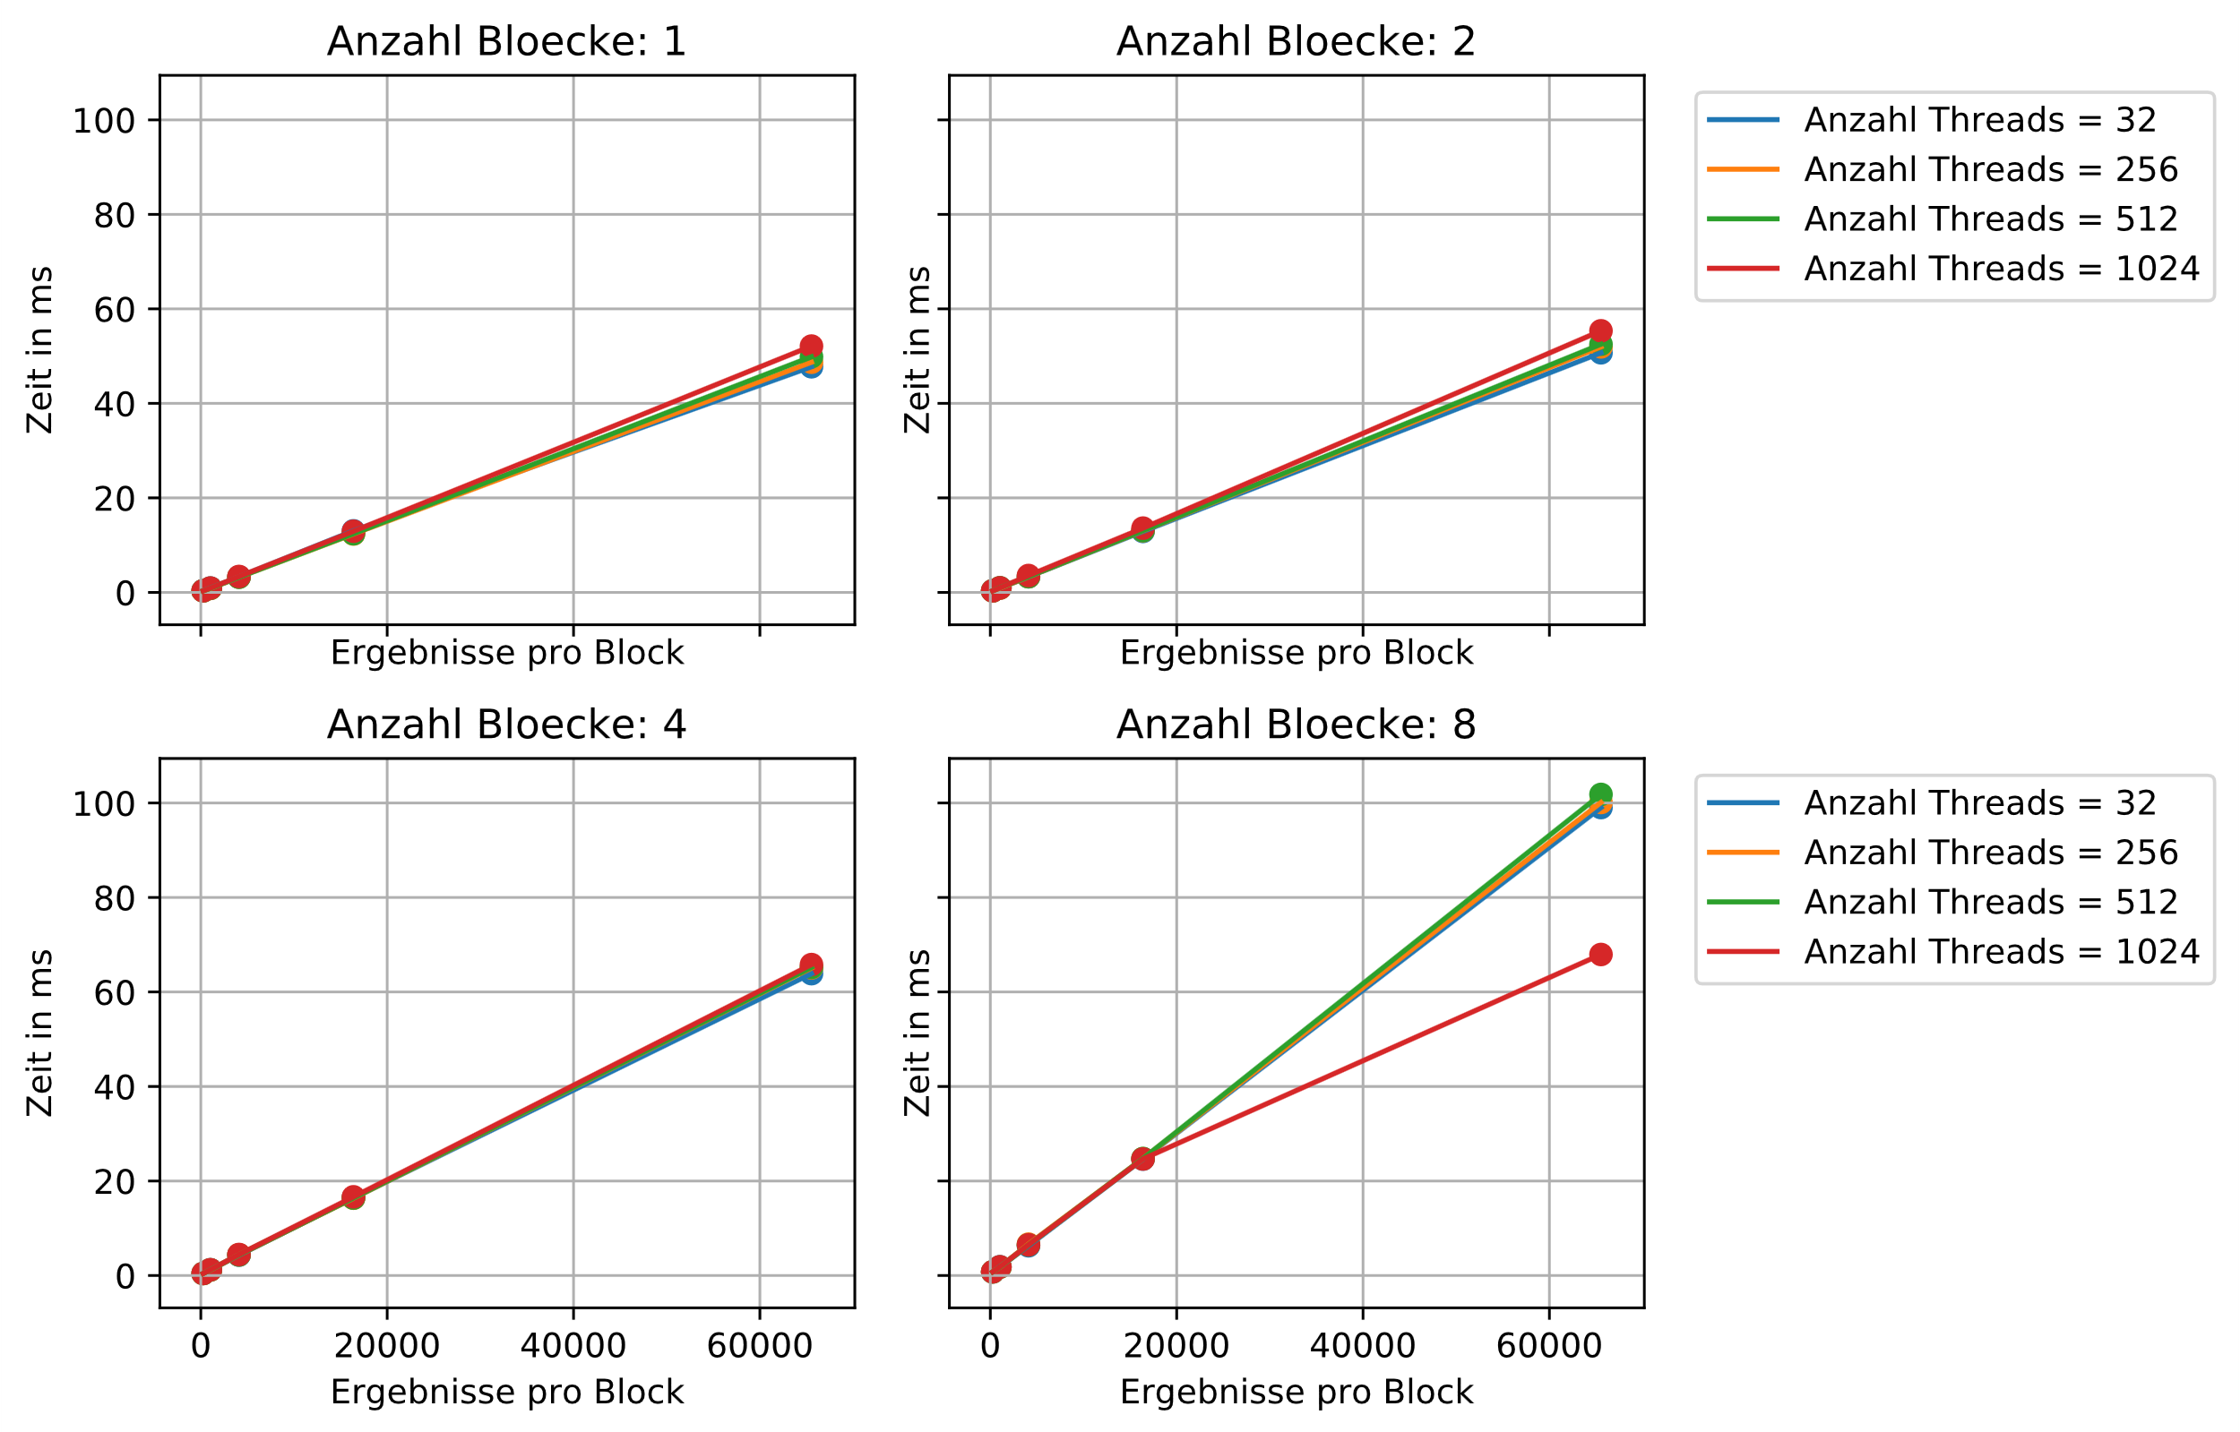
Kommunikationsmessung: Laufzeit mit Kommunikation
Variation Ergebnisse pro Block: 256,1024,4096,16384,65536

Slide 32
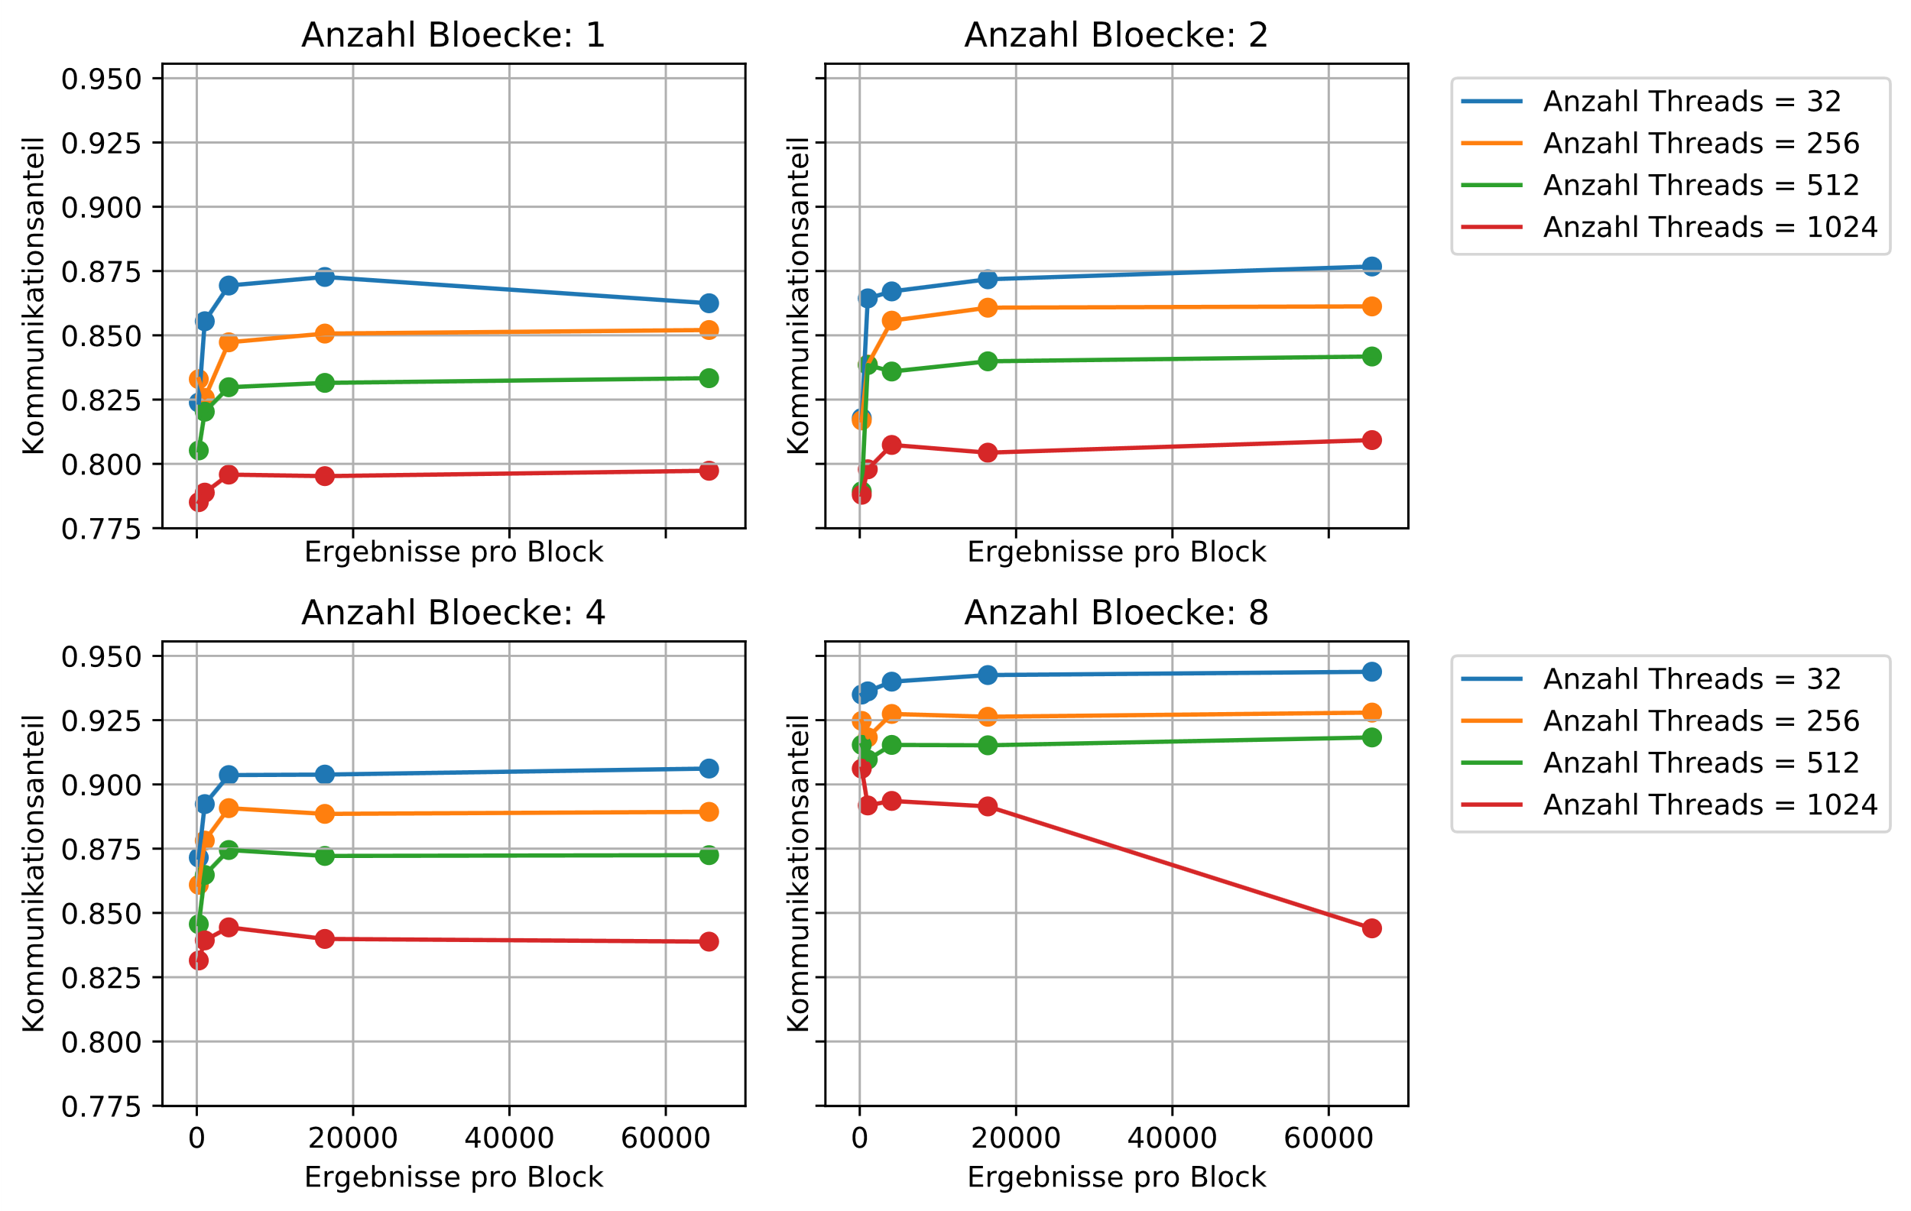
Anteil der Kommunikation an der Gesamtzeitdauer
Variation Ergebnisse pro Block: 256,1024,4096,16384,65536

Slide 33
Ende der Präsentation – Fragen?

Slide 34
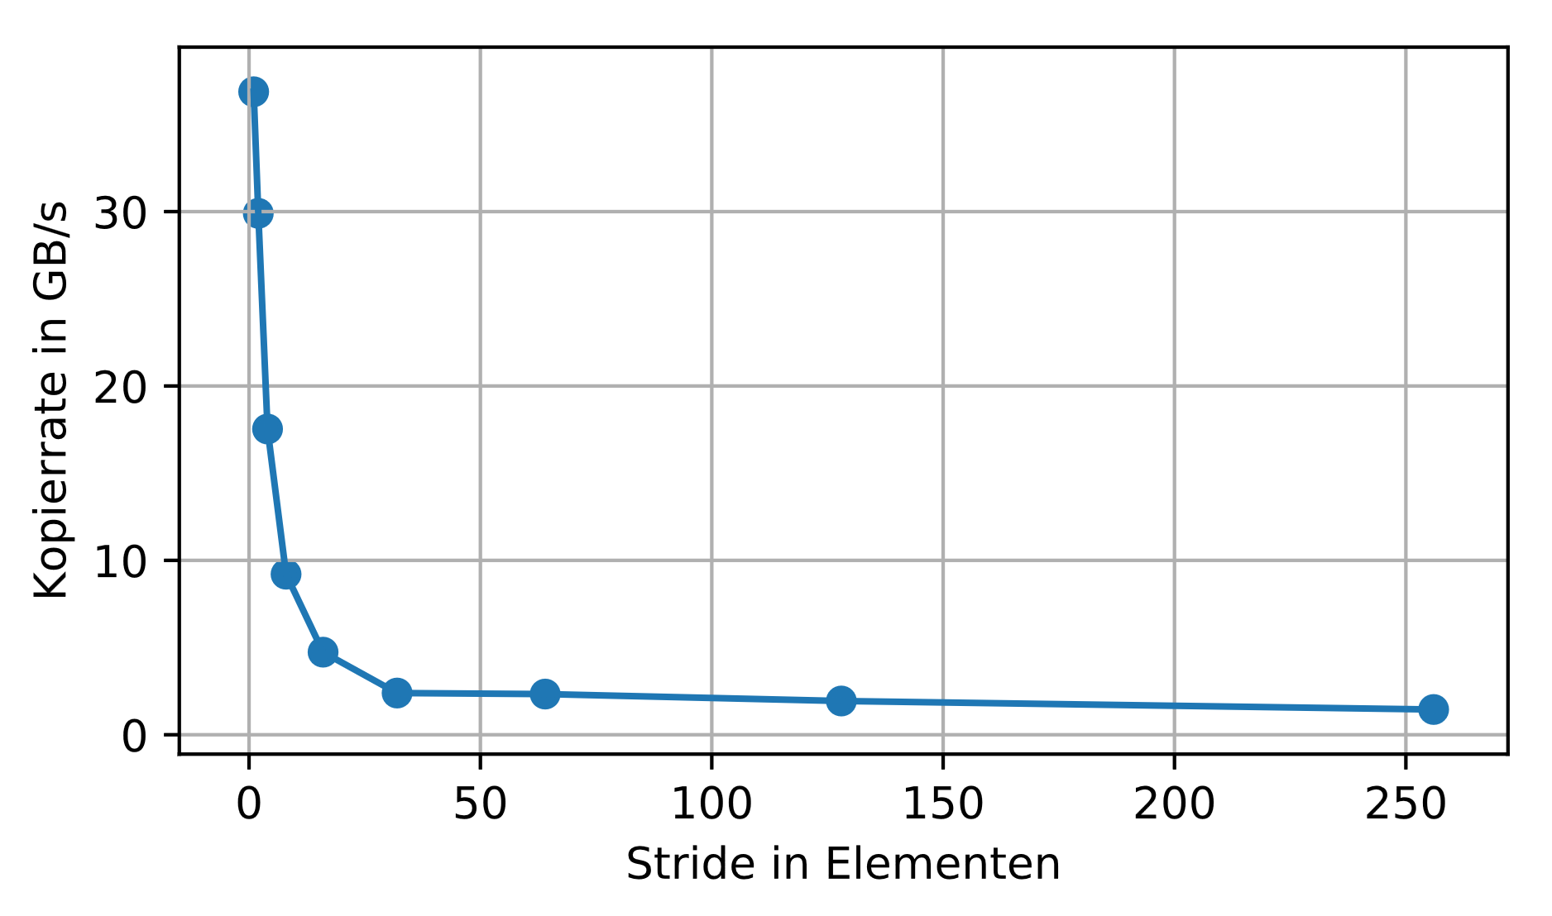
Zusatz - Strided Access III
Blockgröße = 256 Threads
Blockanzahl = 8192
Zugriffstyp: char (sizeof(char) = 1)
stride = 1,2,4,8,16,32,64,128,256

Slide 35
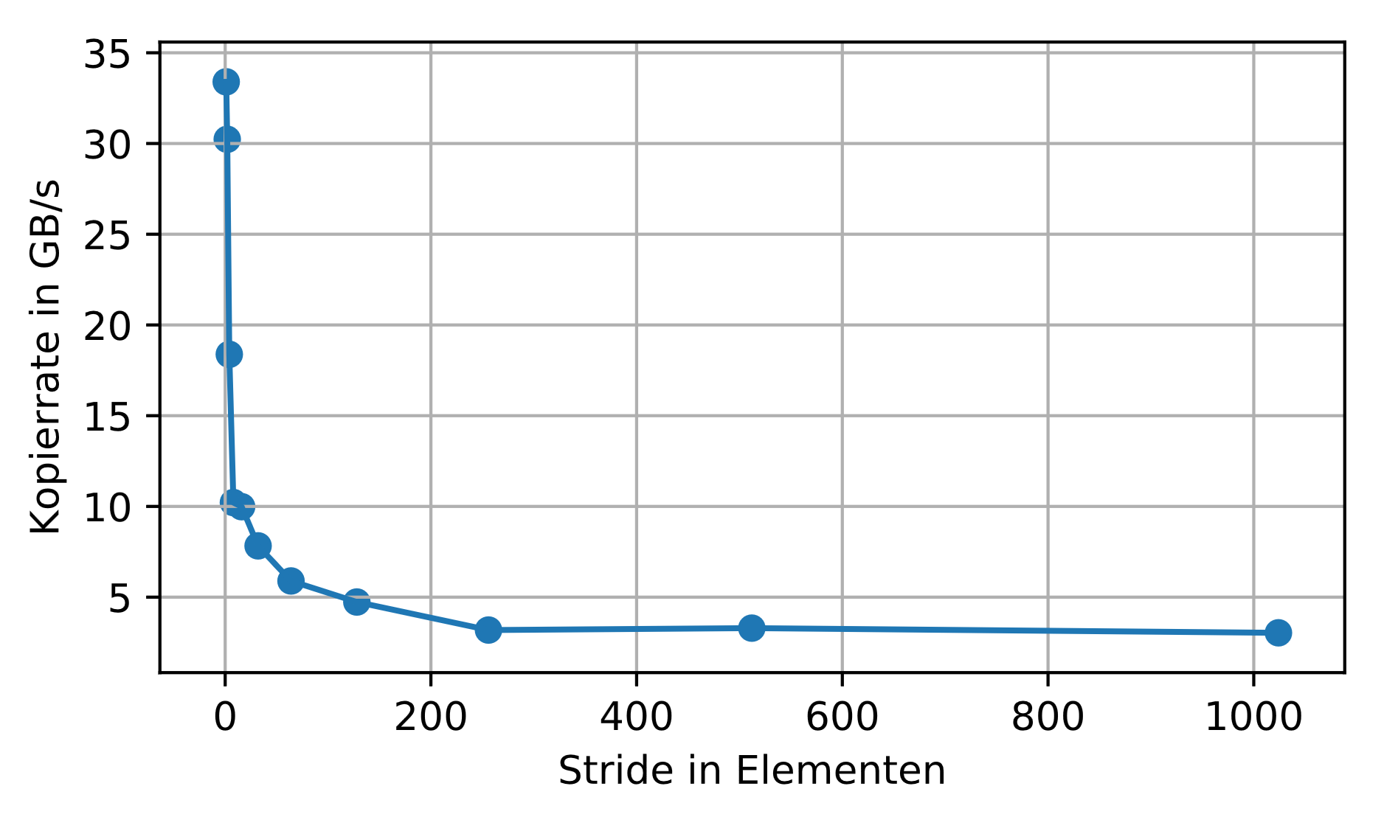
Zusatz - Strided Access IV
Blockgröße = 128 Threads
Blockanzahl = 2048
Zugriffstyp: int (sizeof(int) = 4)
stride = 1,2,4,8,16,32,64,128,256,512,1024

Slide 36
Quellen
Bild GTX 1070: https://upload.wikimedia.org/wikipedia/commons/6/62/NVIDIA-GTX-1070-FoundersEdition-FL.jpg Spezifizikationen GTX 1070: https://www.nvidia.com/de-de/geforce/products/10series/geforce-gtx-1070/ Spezifiizaktionen PCIe 2.0 x16 : https://en.wikipedia.org/wiki/PCI_Express

